Slide 1
Generativní umění, počítačové umění, algoritmické umění

Slide 2
Zdroje
What is Computer Art? An Attempt Towards an Answer and Examples of Interpretation. MediaArtNet, 2004.
Ondřej Chrobák - Pavel Kappel - Jana Písaříková.1968: computer.art. Brno: Moravká galerie v Brně, 2018.
Frank Dietrich. Visual Intelligence: The First Decade of Computer Art (1965-1975). Leonardo, roč. 19, č. 2, 1986.
http://dada.compart-bremen.de/

Slide 3
Vliv kybernetiky a informační teorie na umění – generativní estetika
Hledání vědeckého symbolického jazyka, který není zaměřen na komunikaci, ale má sloužit jako nástroj k hledání pravdy
myšlenky univerzálního matematického jazyka, s nímž lze popsat svět (Leibnitz, Babbage, Turing)
Informace jako klíčový koncept prostřednictvím kterého porozumíme estetickým procesům
umělecké dílo začalo být nahlíženo optikou nové vědecké disciplíny - kybernetiky

Slide 4
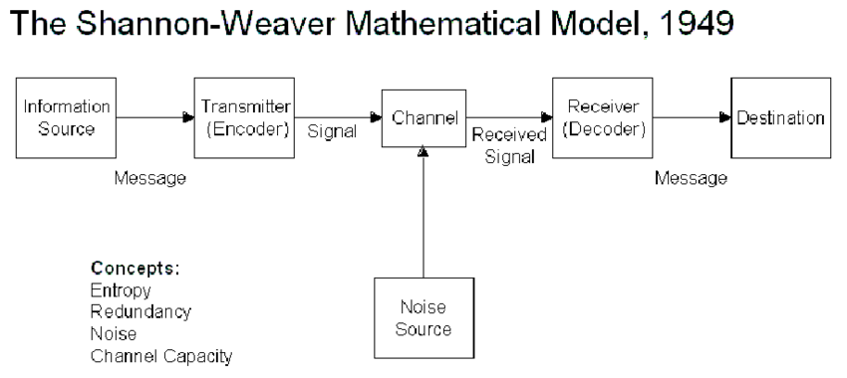
dílo nahlíženo jako informace, která prochází komunikačním systémem

Slide 5
Racionální estetika, Informační teorie, Kybernetická estetika
výzkum zaměřený na hledání objektivních (měřitelných) estetických vlastností uměleckého díla
pokus o kvantifikaci estetické hodnoty díla
Max bense
Abraham Moles
Herbert W. Franke

Slide 6
Praktické realizace teorií - Participativní a generativní estetika – hlavní znaky a strategie
Vytváření děl podle určitých pravidel
Důraz na procesy opakování, variace a kombinace
Tvorba estetických situací
Práce s koncepty redundance a komplexity
Do popředí se dostává komunikativní dimenze umění
Spojení vědeckých otázek a tvorby umění – realizace experimentů

Slide 7
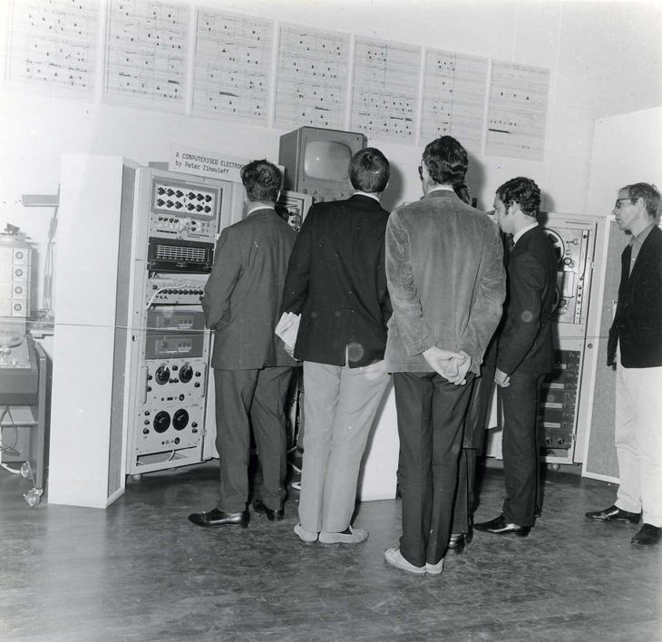
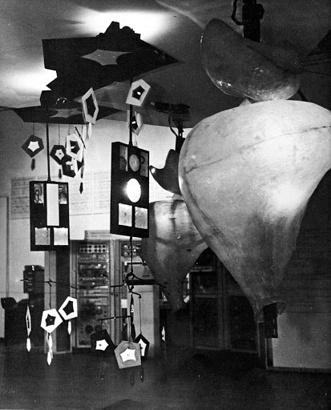
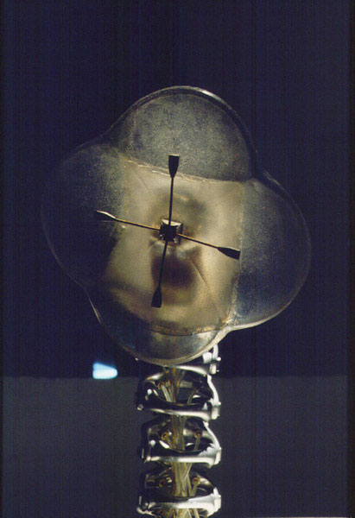
Příklad vlivu kybernetiky na umění – výstava Cybernetic Serendipidity (1968)
Peter Zinovieff Gordon Pask - The Colloquy of Mobiles Edward Ihnatowicz

Slide 8
Příklad vlivu kybernetiky na umění – výstava Cybernetic Serendipidity (1968)
http://www.medienkunstnetz.de/exhibitions/serendipity/

Slide 9
Computer Art - díla

Slide 10
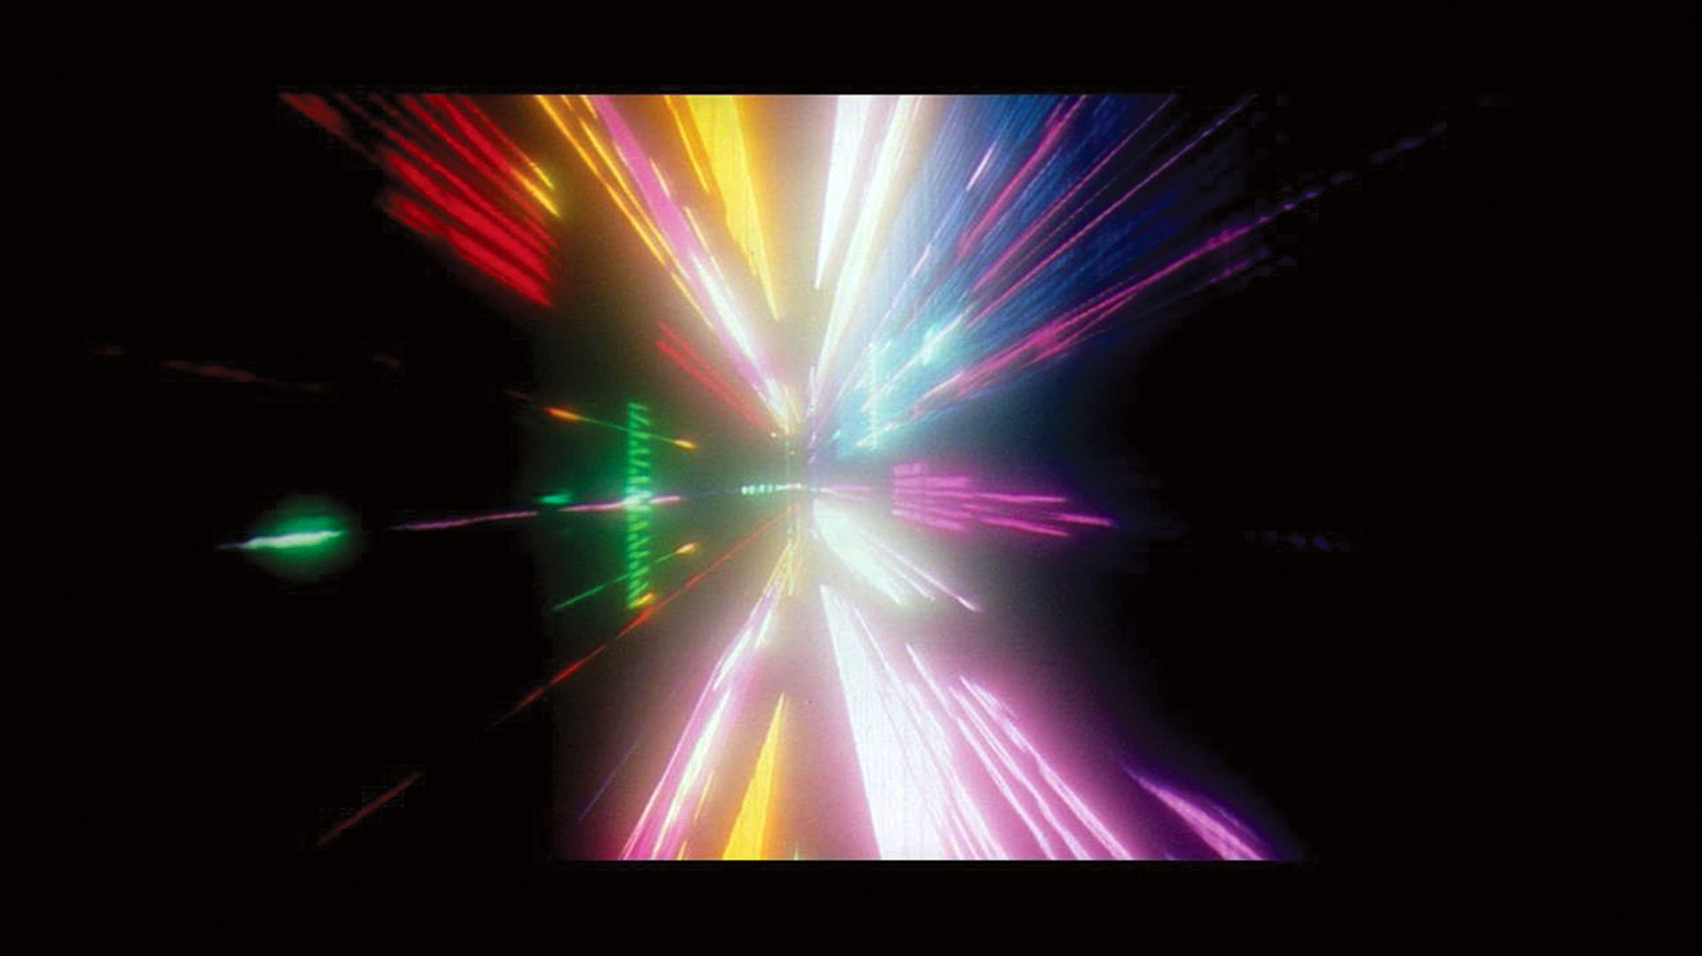
Předchůdce - Jordan Belson – Allures (1961)
https://www.pifpaf.cz/cs/bratri-john-a-james-whitneyove-projekce-ii

Slide 11
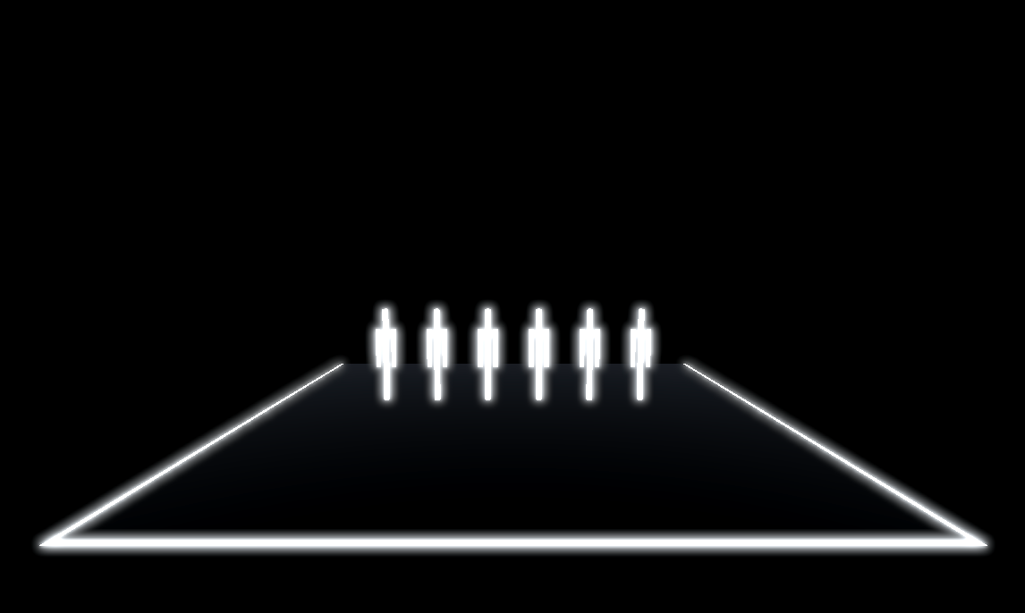
Michael Noll
Computer Composition with Lines (1964) Computer Generated Ballet (1965) http://noll.uscannenberg.org/Art%20Papers/Mondrian.pdf

Slide 12
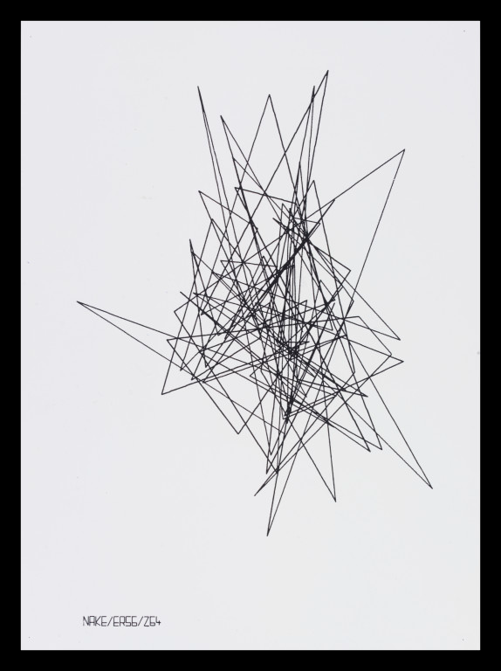
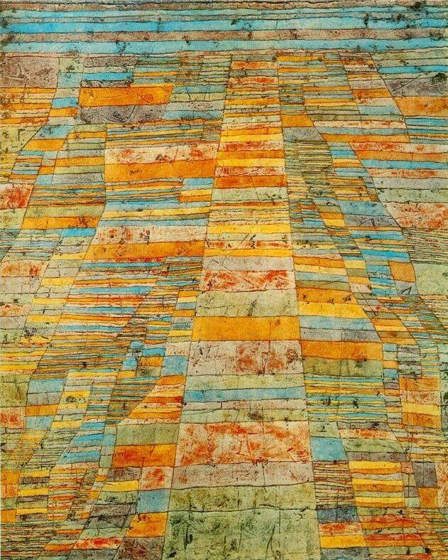
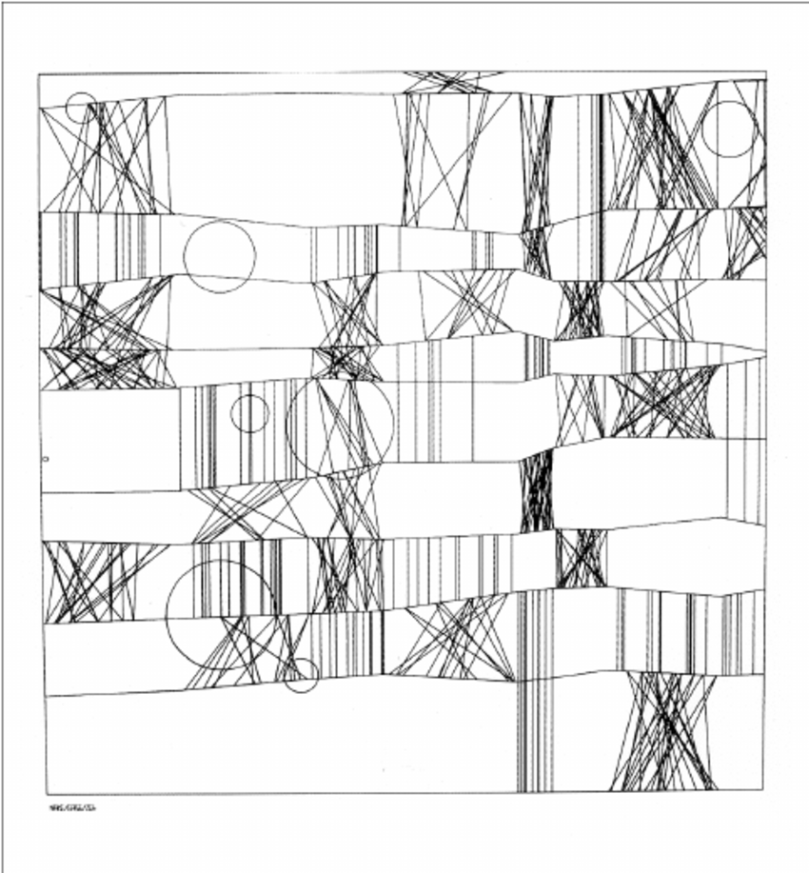
Frieder Nake
Paul Klee -Highroads and Byroads (1929) Hommage à Paul Klee 13/9/65 Nr.2 Random Polygons (1965)
https://collections.vam.ac.uk/item/O211685/hommage-a-paul-klee-13965-print-nake-frieder/

Slide 13
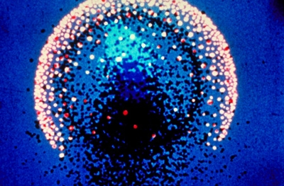
John a James Whitney
Permutations (1968) Yantra (1957)
http://www.centerforvisualmusic.org/WhitneyNotesPerm.htm

Slide 14
Charles Csuri: Hummingbird 1967
https://www.moma.org/calendar/exhibitions/3903

Slide 15
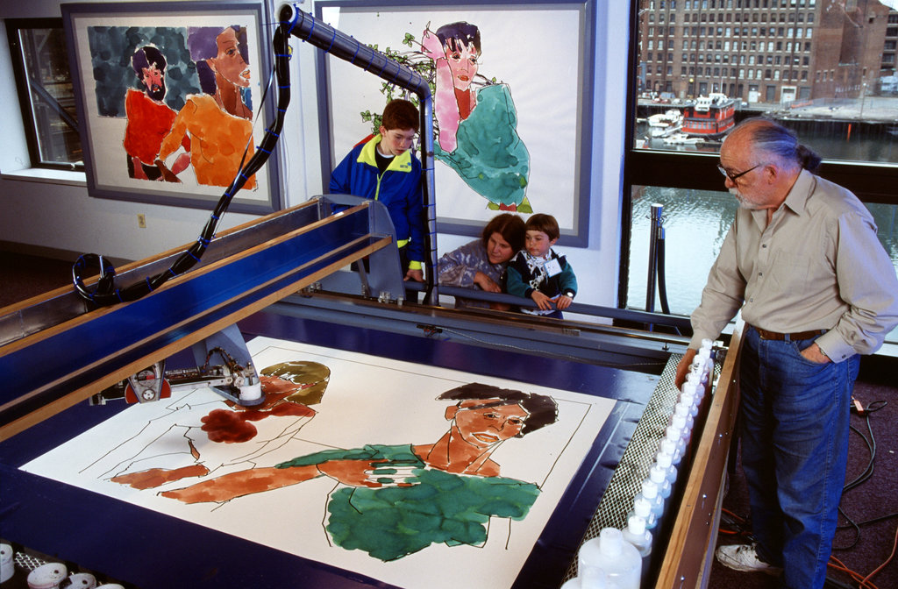
Harold Cohen - Aaron (1973)
http://www.aaronshome.com/aaron/index.html

Slide 16
Erwin Driessens a Maria Verstappen: E-volver (2006)

Slide 17
Ben Grosser: Computers Watching Movies (2013)

